Slide 1
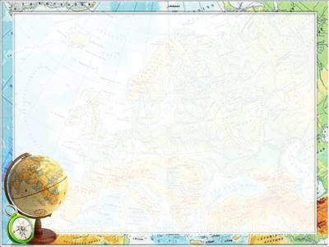

Муниципальное бюджетное дошкольное образовательное учреждение «Детский сад № 11» Муниципальный этап Всероссийского конкурса «Воспитатель года России – 2020» Мой успешный проект «Удивительные жилища мира» воспитатель Мануйлова Ольга Федоровна, первая квалификационная категория

Slide 2
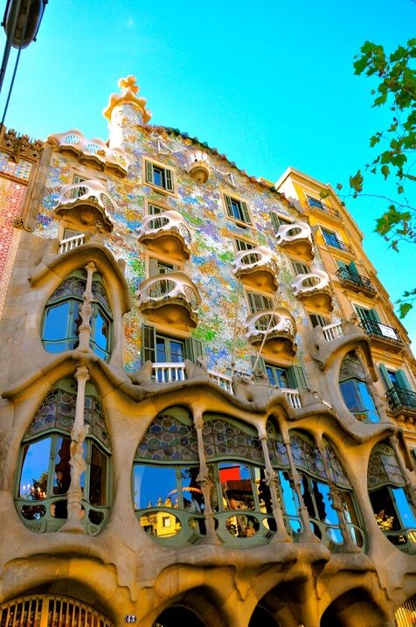
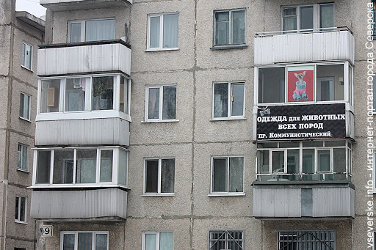
Творение архитектора Гауди в Барселоне

Slide 3
Наш проект
«Жилища народов мира»
Цель для детей: Развитие познавательного интереса у старших дошкольников посредством знакомства с историей возникновения жилища.
Цель для педагога: создать условия для развития познавательной активности и поддержки детской инициативы.

Slide 4
В работе с детьми решали следующие задачи:
познакомить детей с разными видами жилищ родного края и мира.
развитие коммуникативных навыков и культуры общения, создание позитивного эмоционального фона и повышение самооценки у детей с ОВЗ, а так же их взаимодействие со здоровыми детьми;
активизация способностей ребенка (выбирать, планировать собственную деятельность, договариваться с другими о совместной деятельности);
развитие умений и навыков игровой, познавательной, исследовательской деятельности.

Slide 5
В работе с родителями решали следующие задачи:
Повысить компетентность родителей в вопросах приобщение детей к исследованию истории жилищ народов мира.
Повышение самооценки у родителей с детьми ОВЗ, через участие в проекте.
В работе с социальными партнёрами решали следующие задачи:
Формировать модели педагогического взаимодействия.

Slide 6
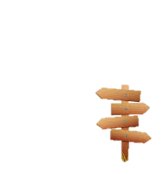
Этапы проекта:
Информационно - накопительный
Организационный
Практический
Рефлексивно - завершающий

Slide 7
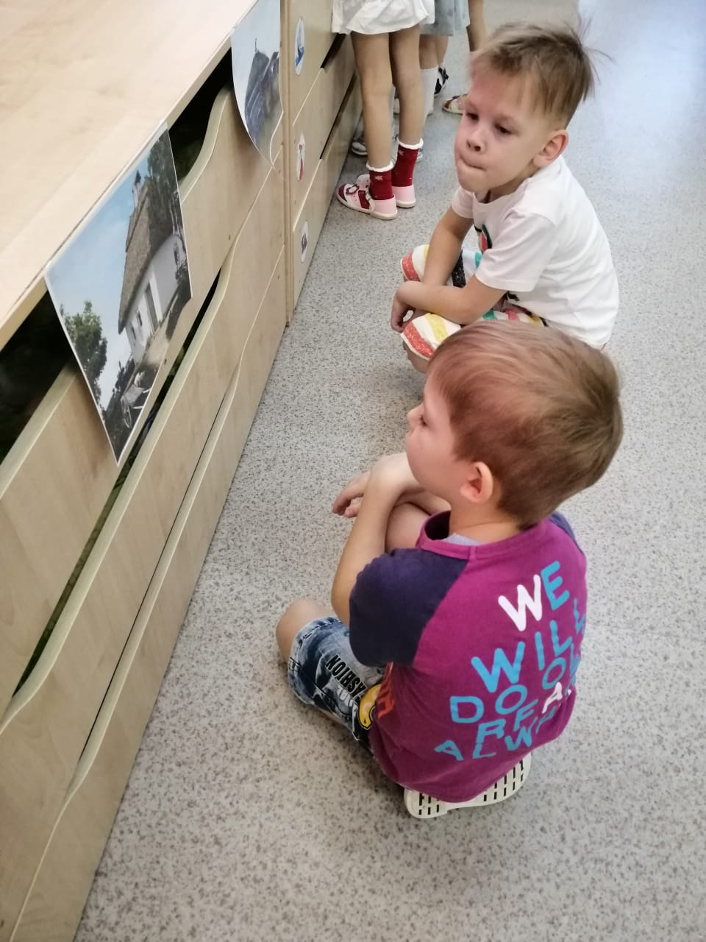
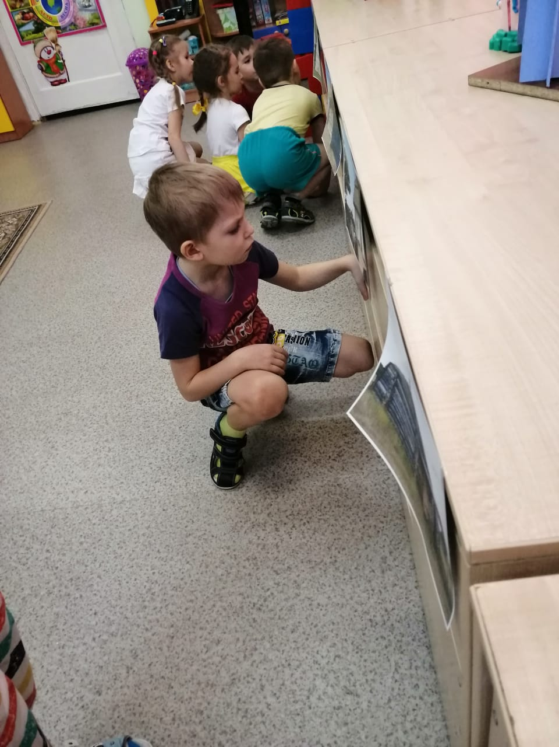
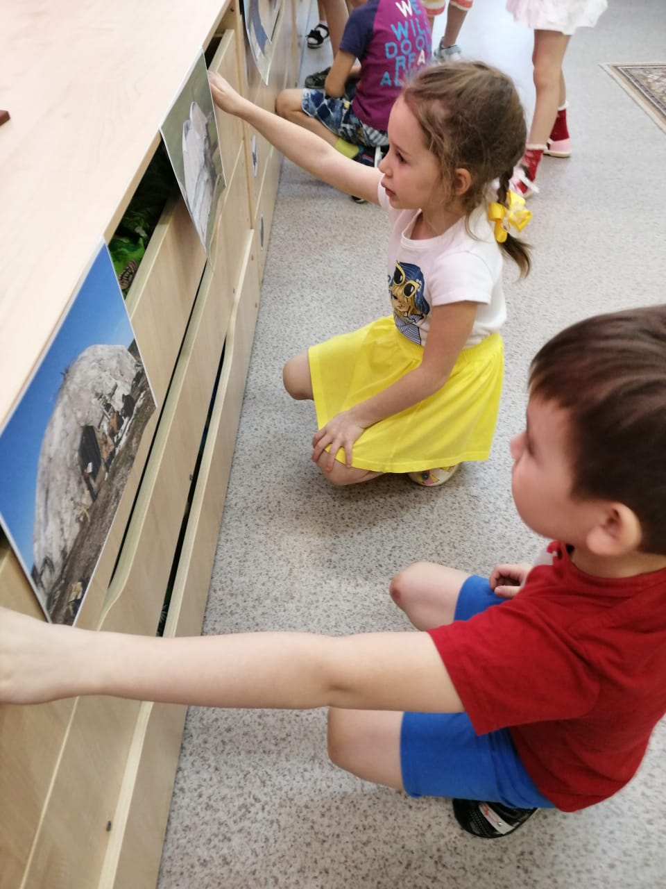
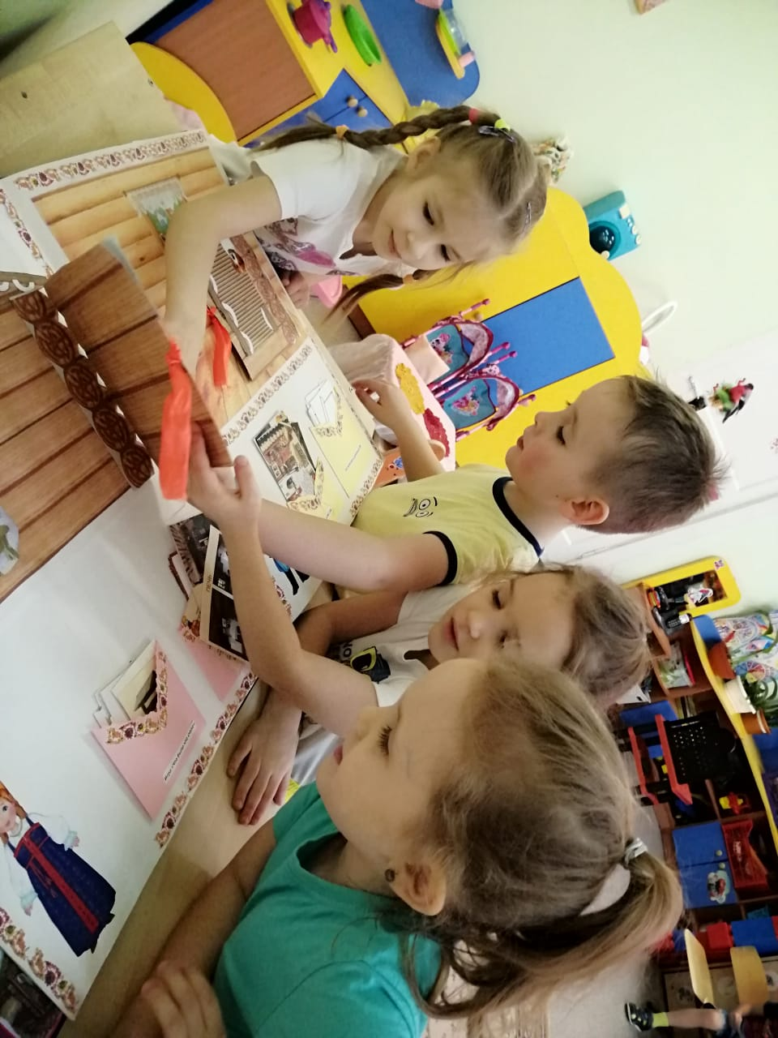
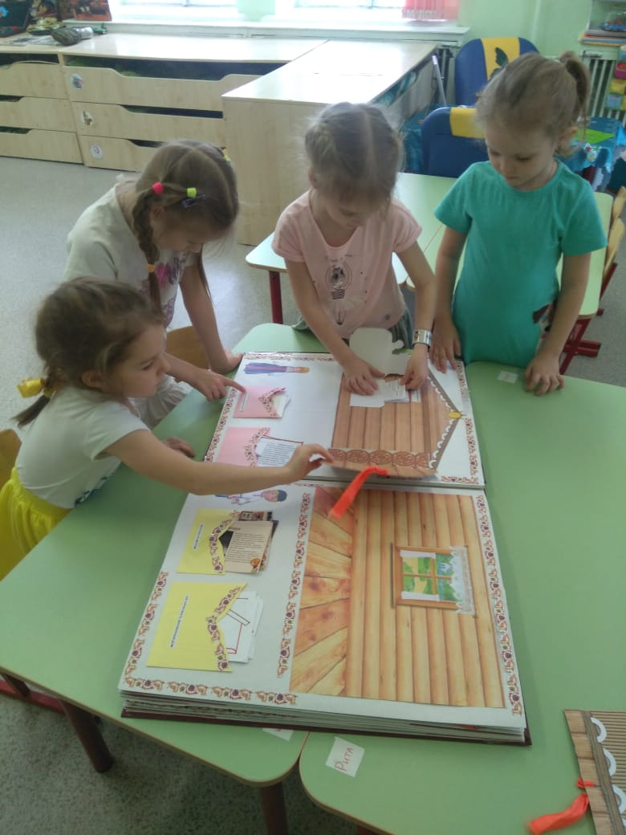
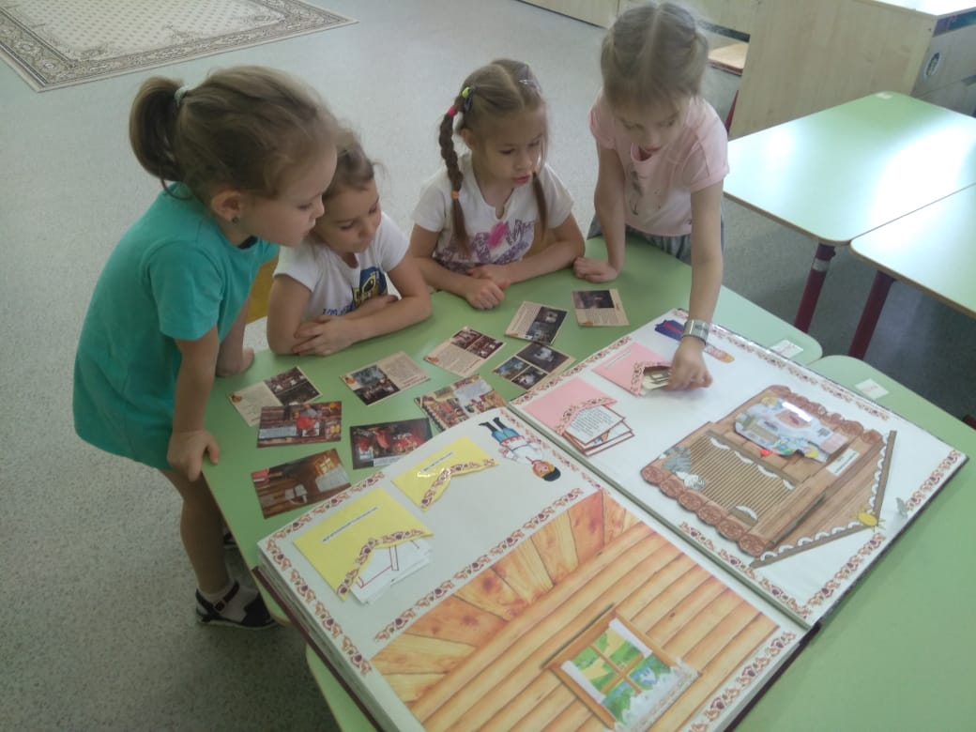

Slide 8
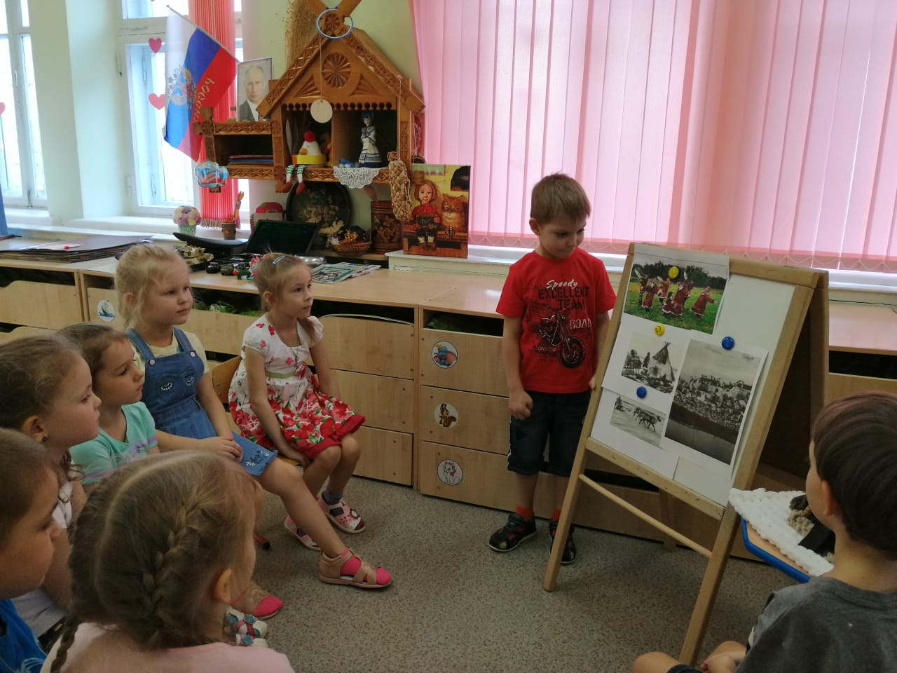
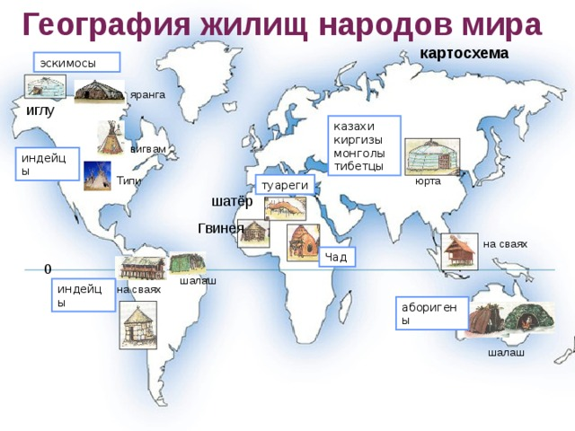
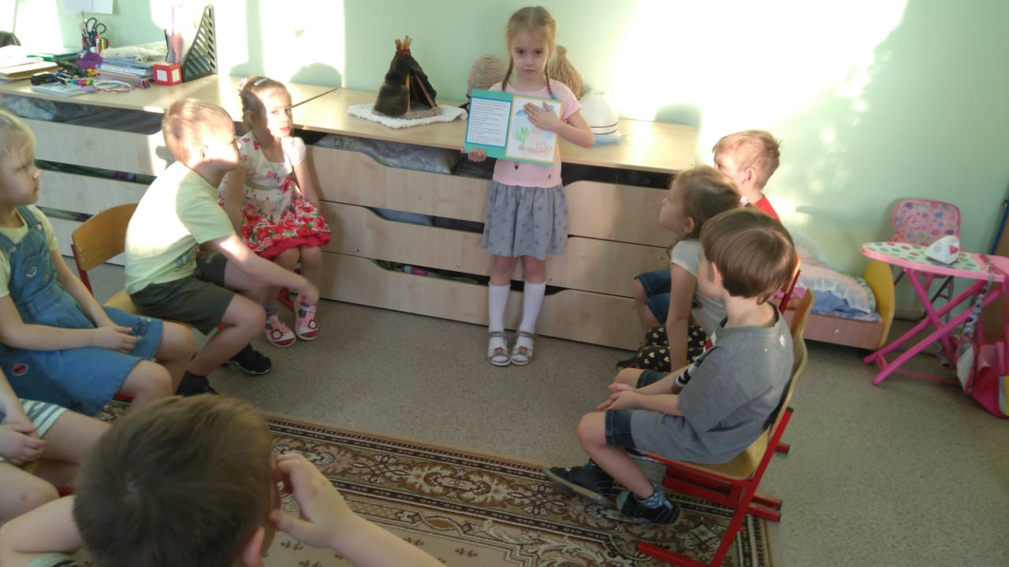
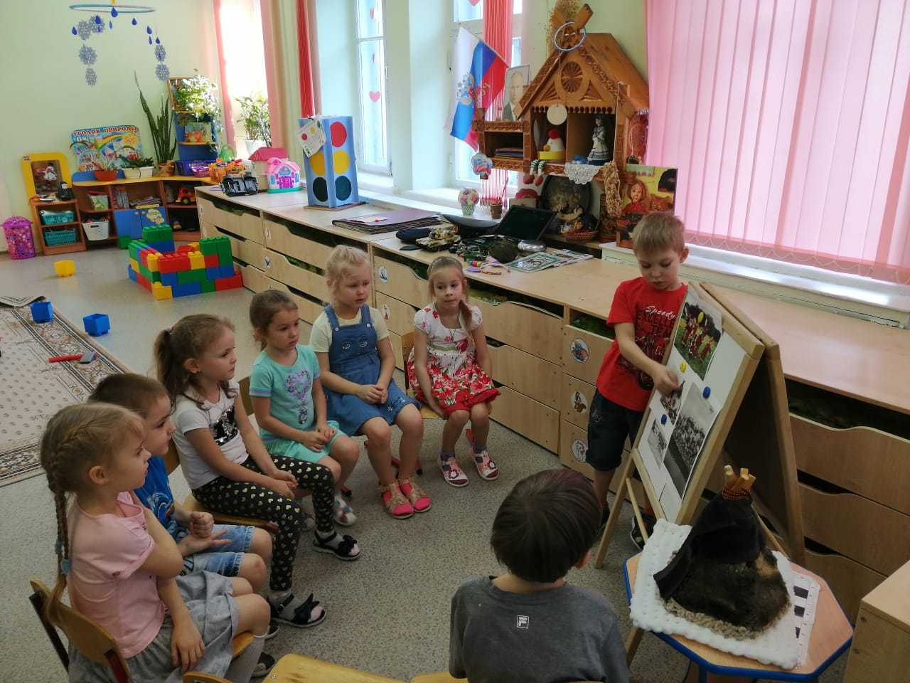

Slide 9
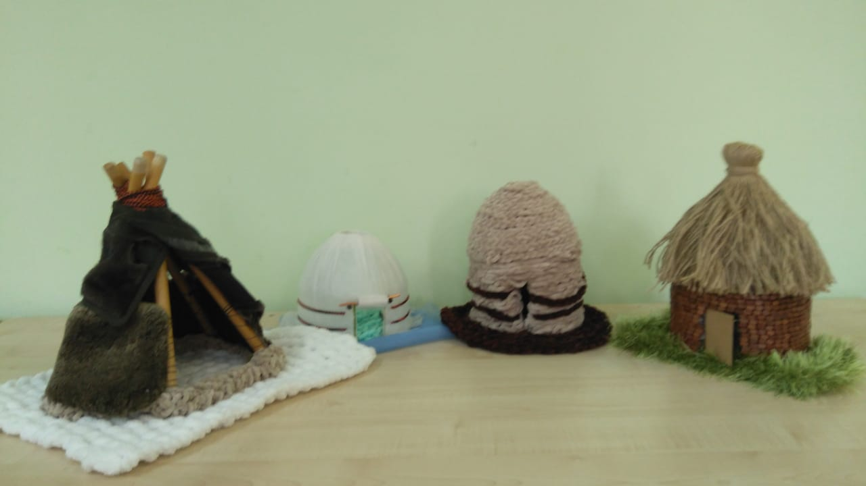
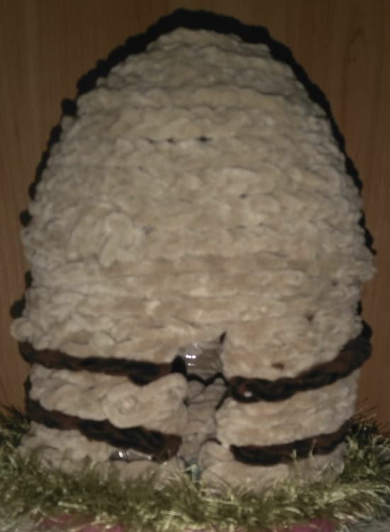
Макеты жилищ мира творчество родителей

Slide 10
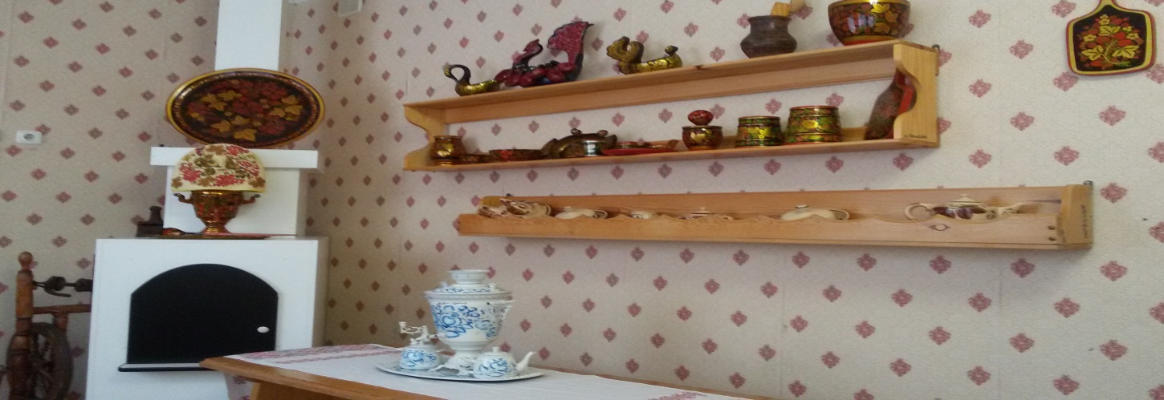
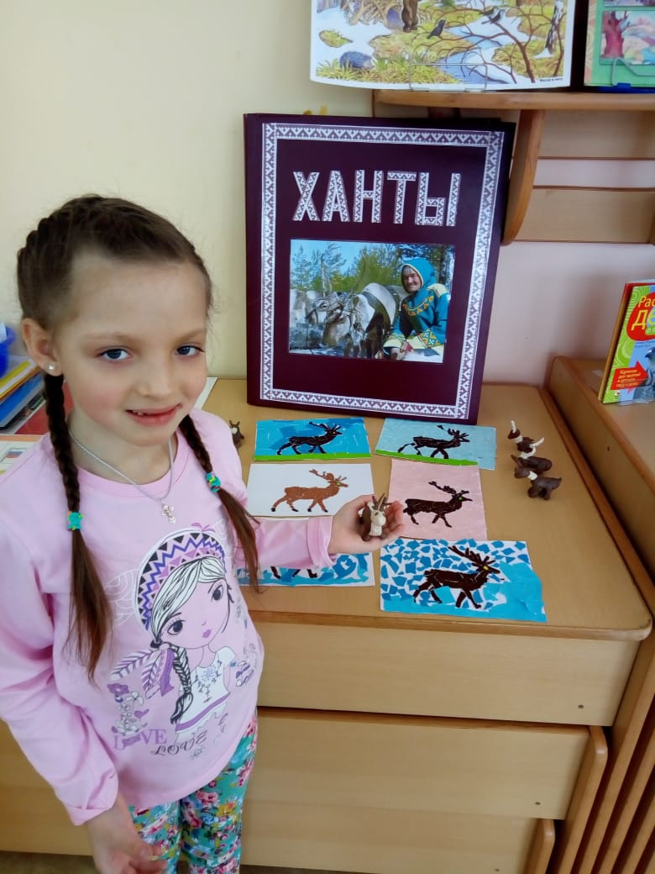
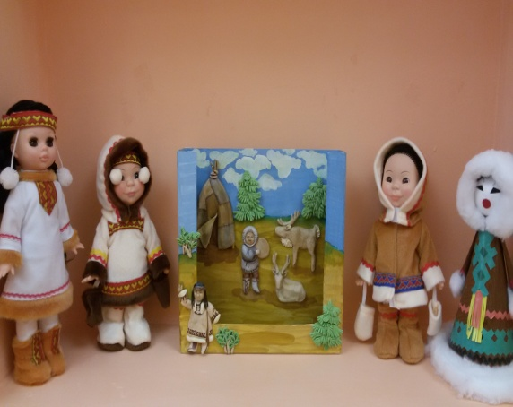
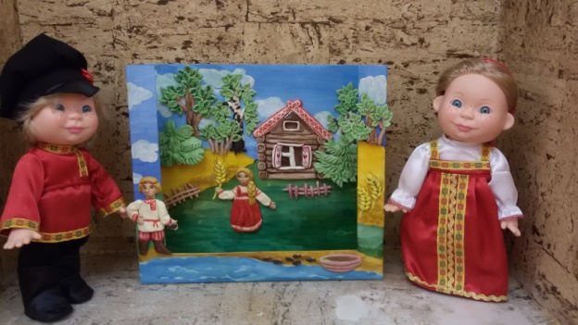
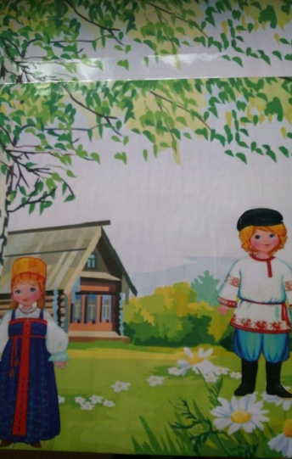
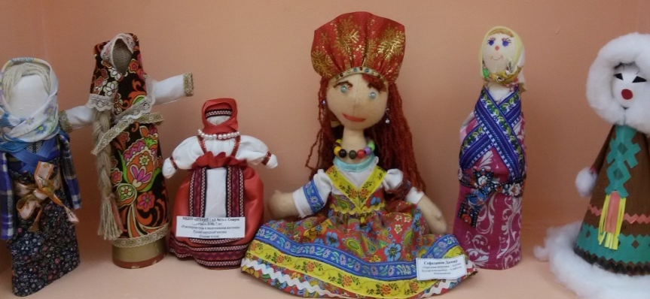

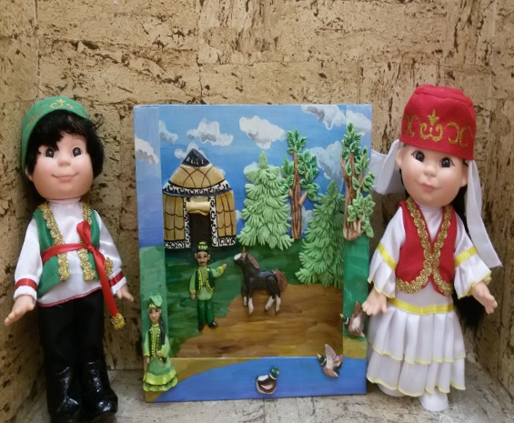
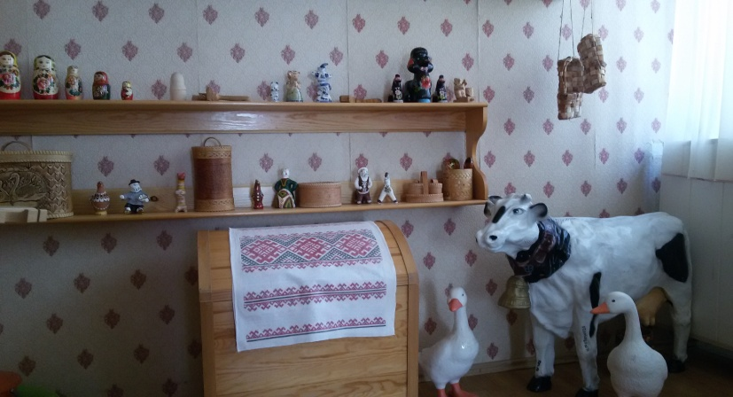
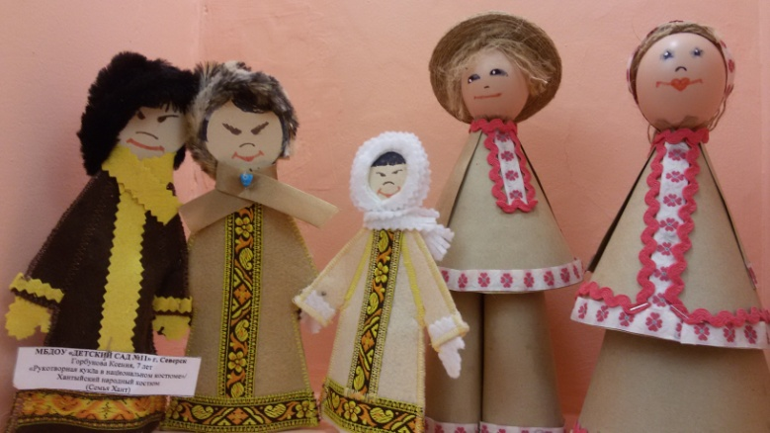
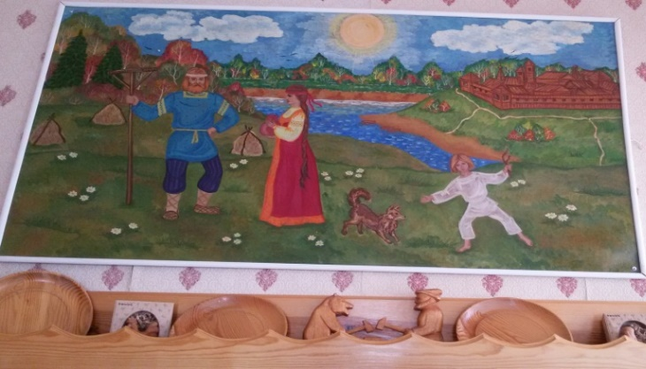
Развивающая предметно пространственная среда МБДОУ

Slide 11
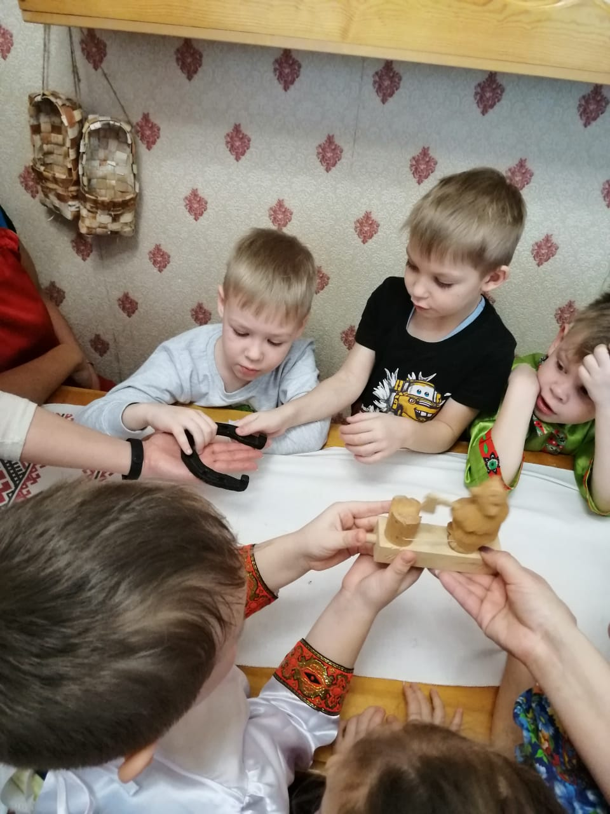
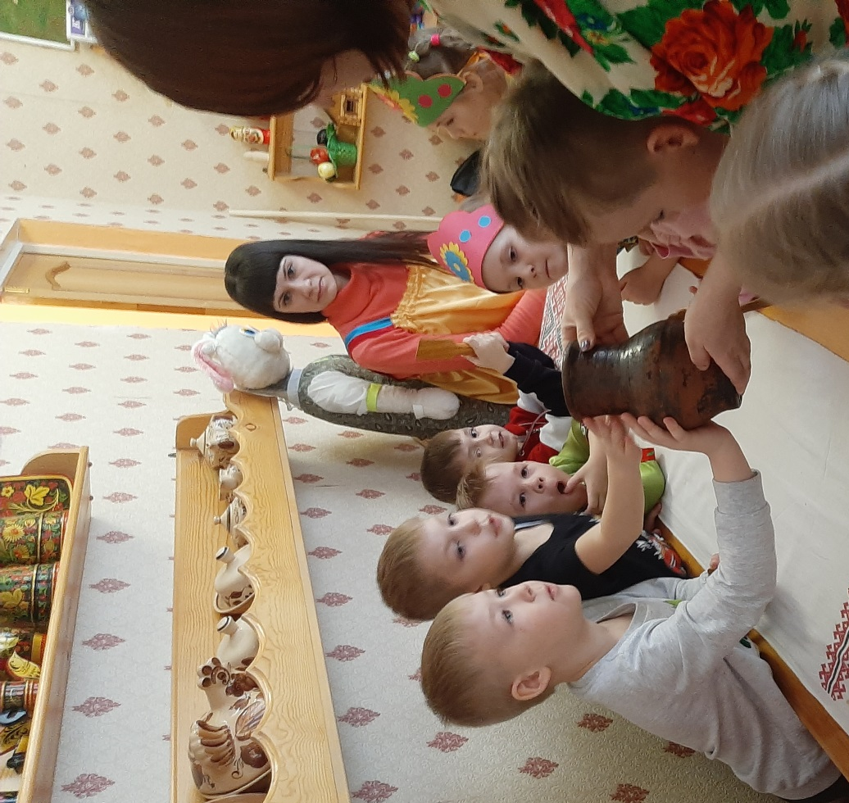
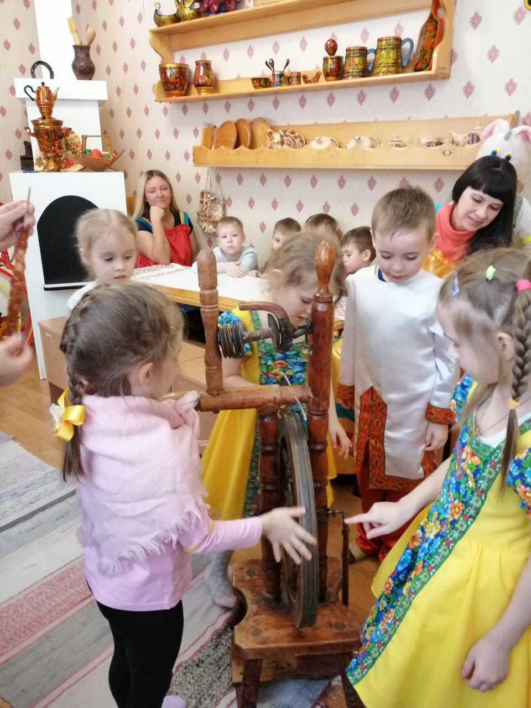
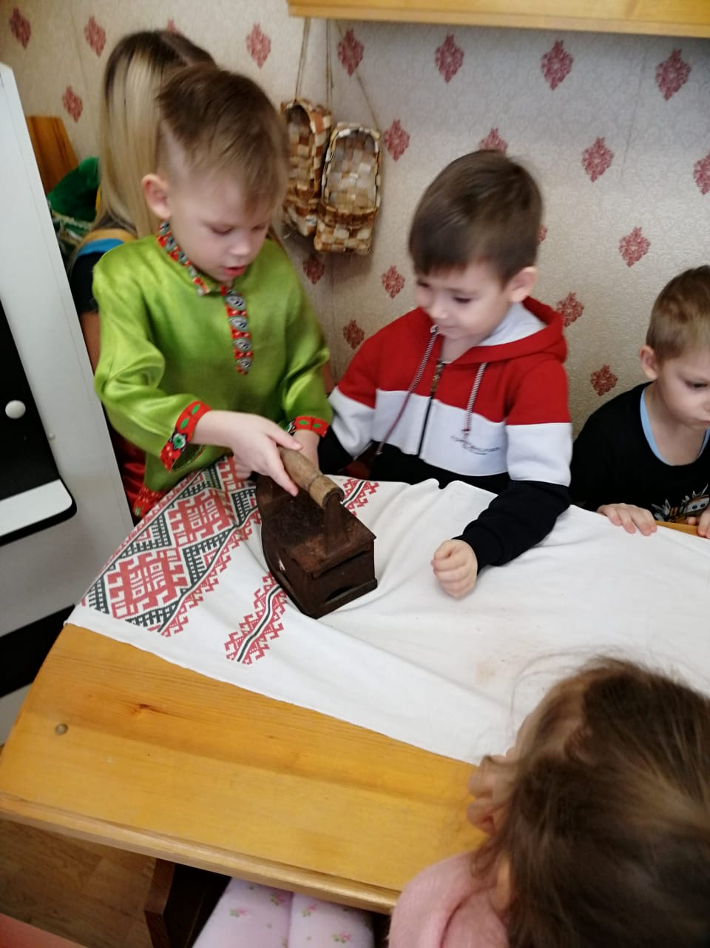

Slide 12
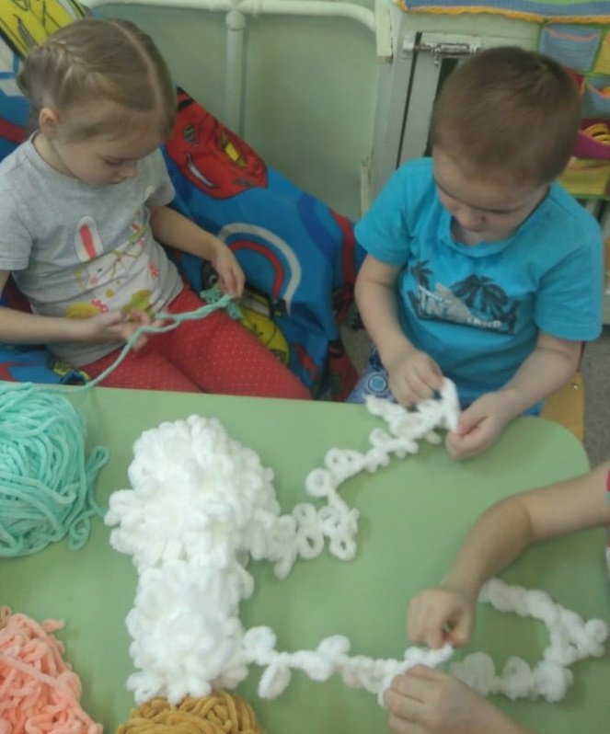
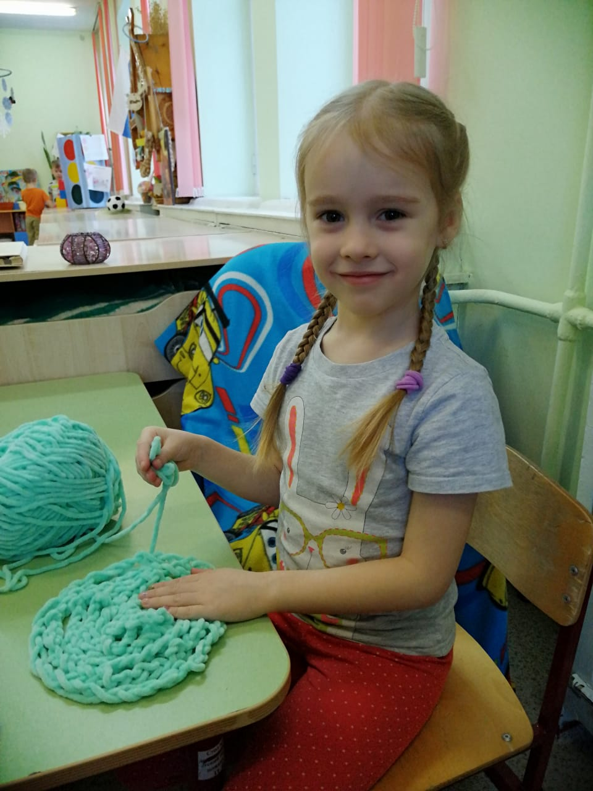
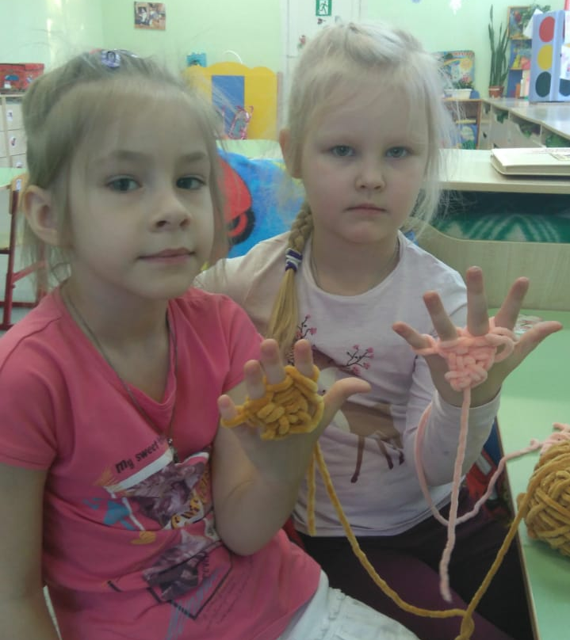
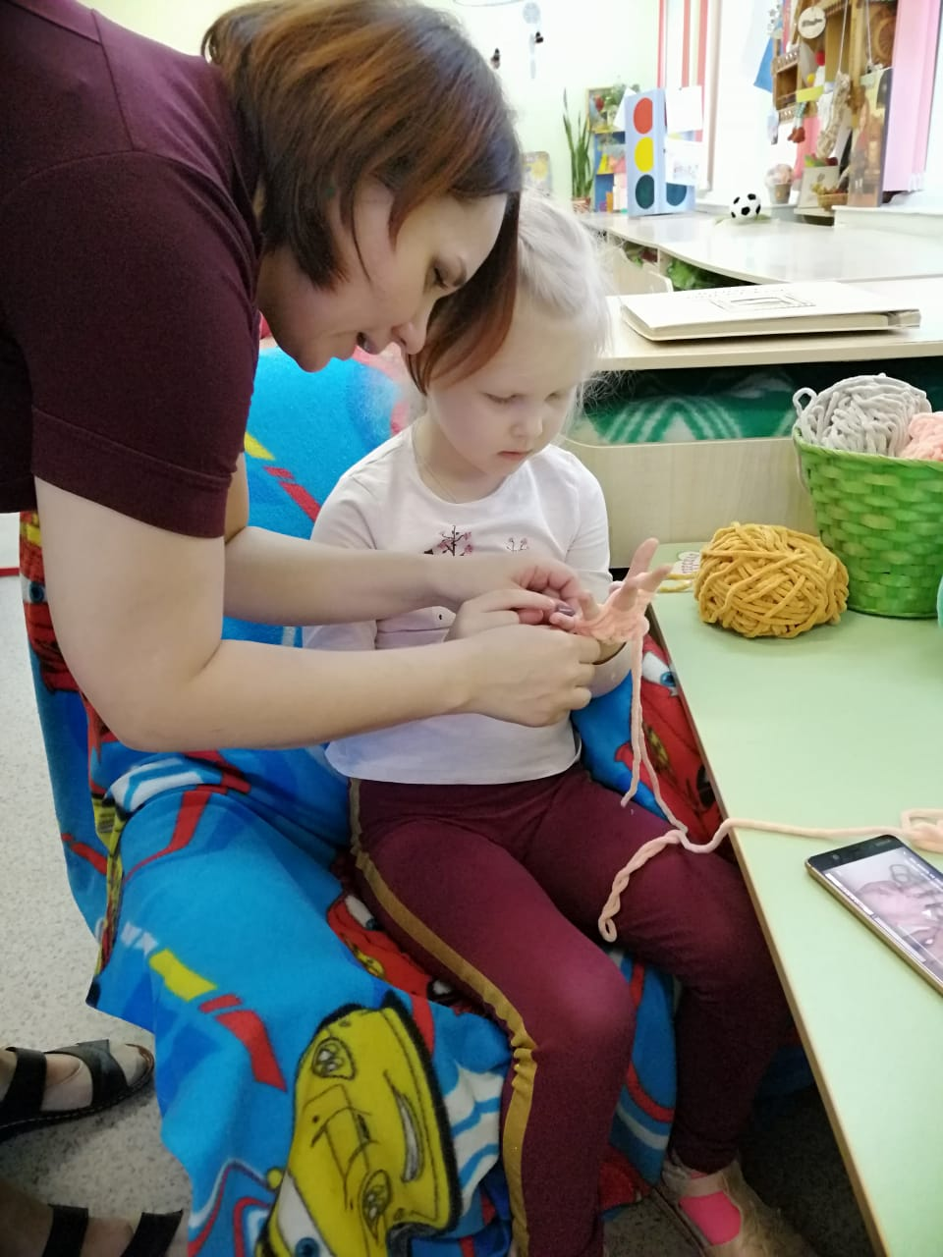
Технология
«АРМ-КННИТИНГ» вязание пальцами рук.

Slide 13
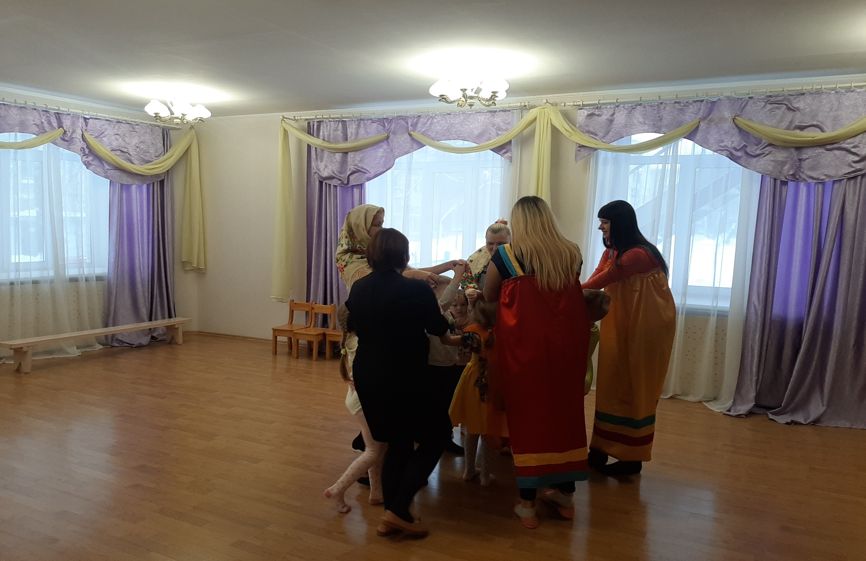
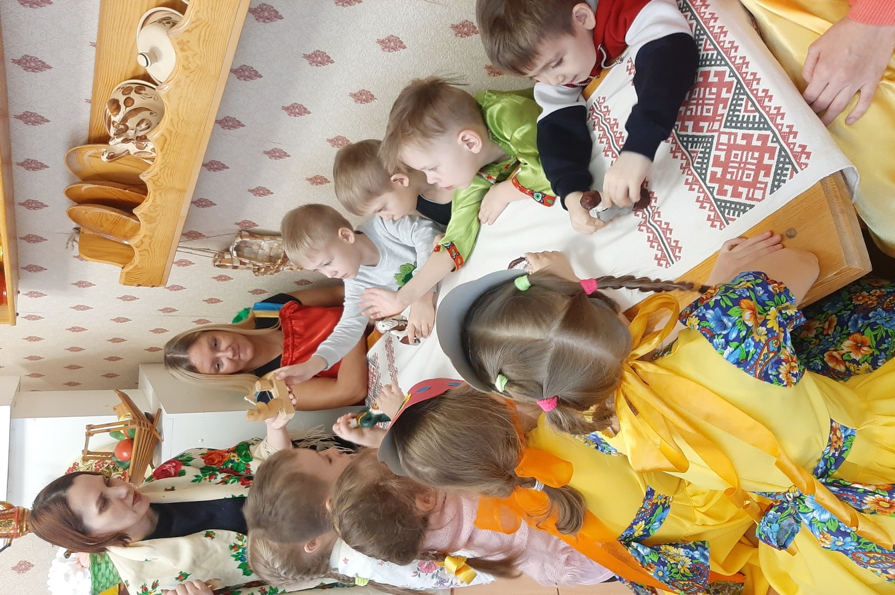
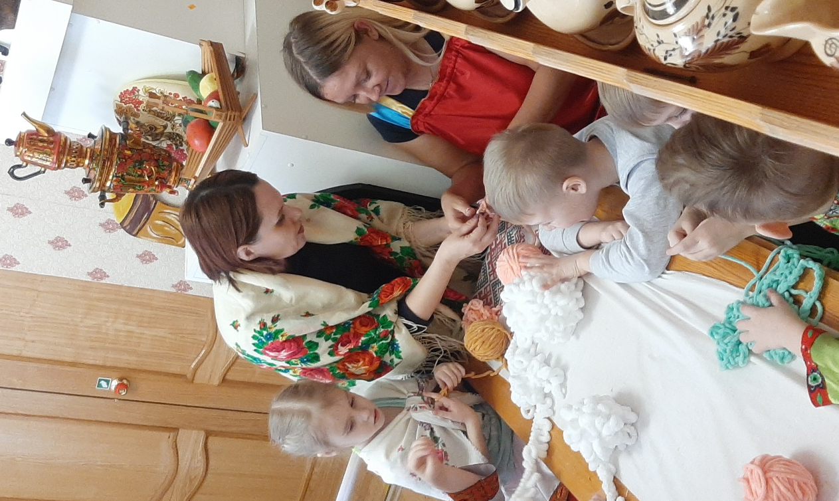
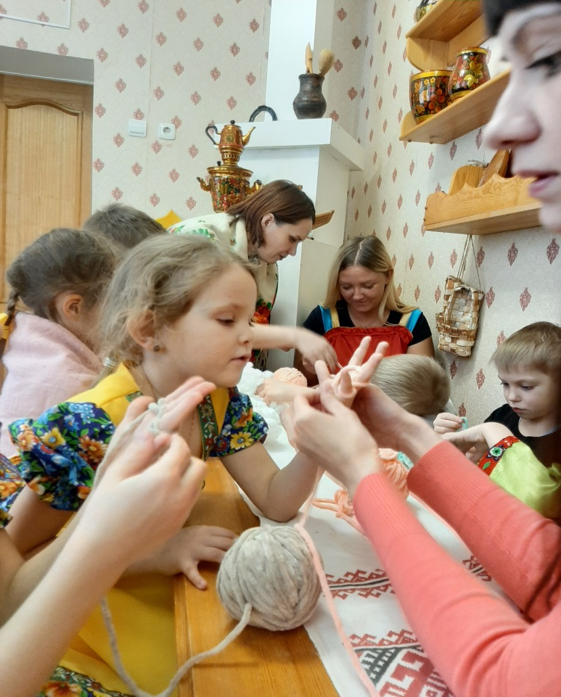

Slide 14
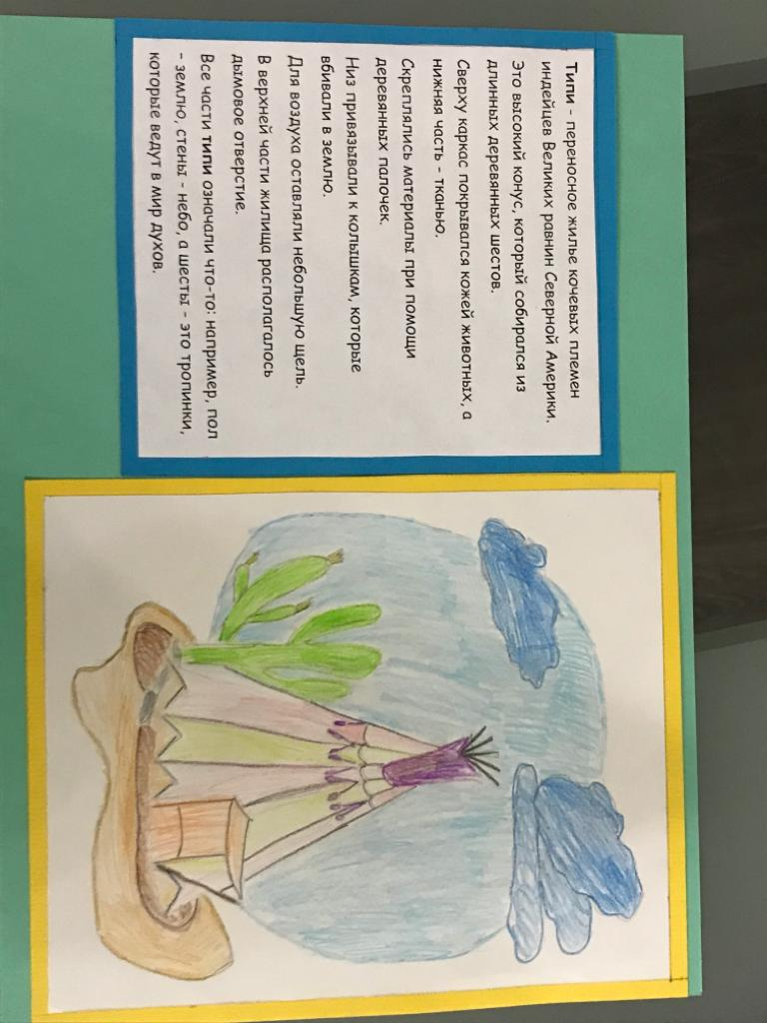
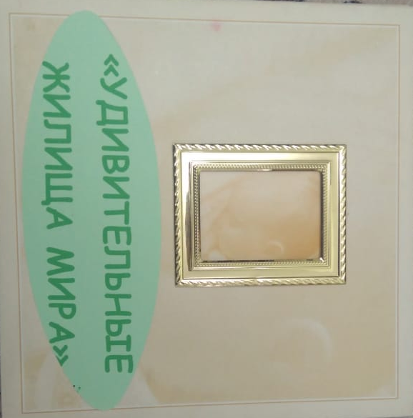
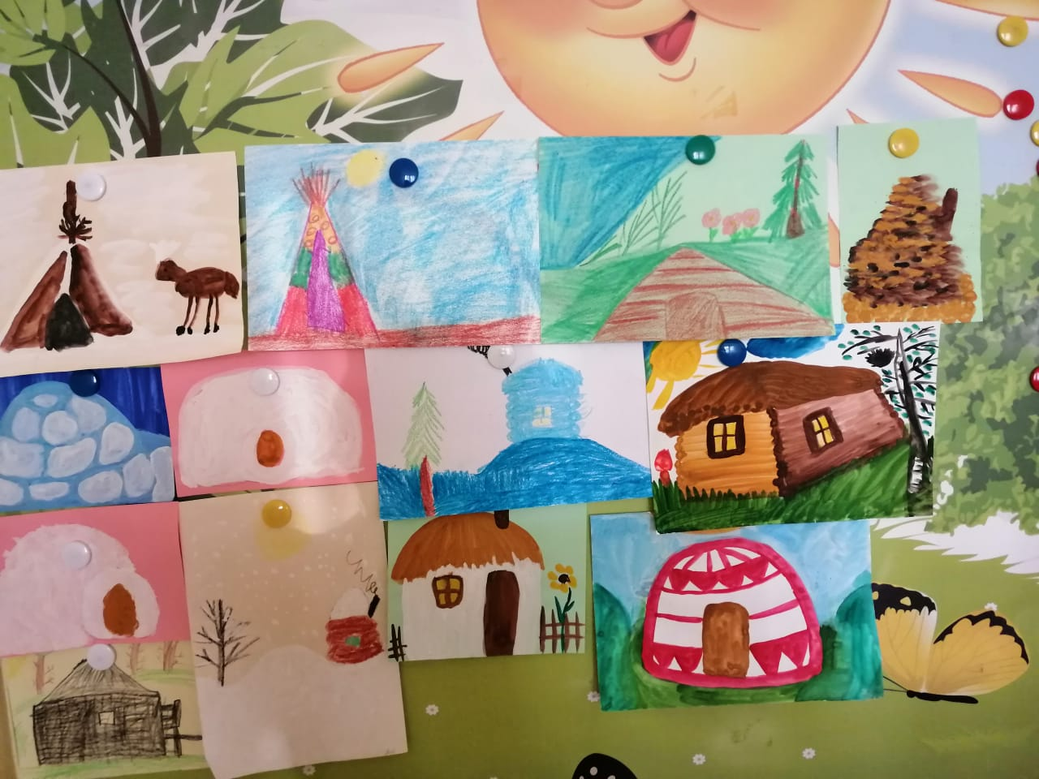
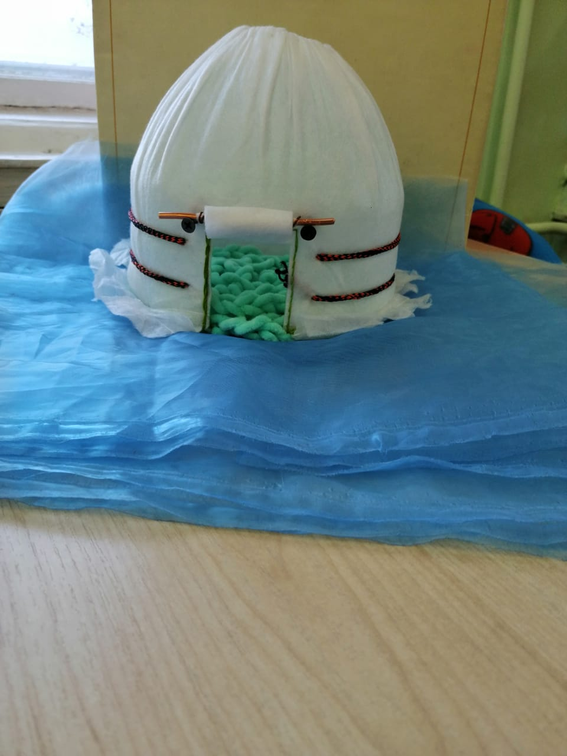
Продукты проекта «Удивительные жилища мира»

Slide 15
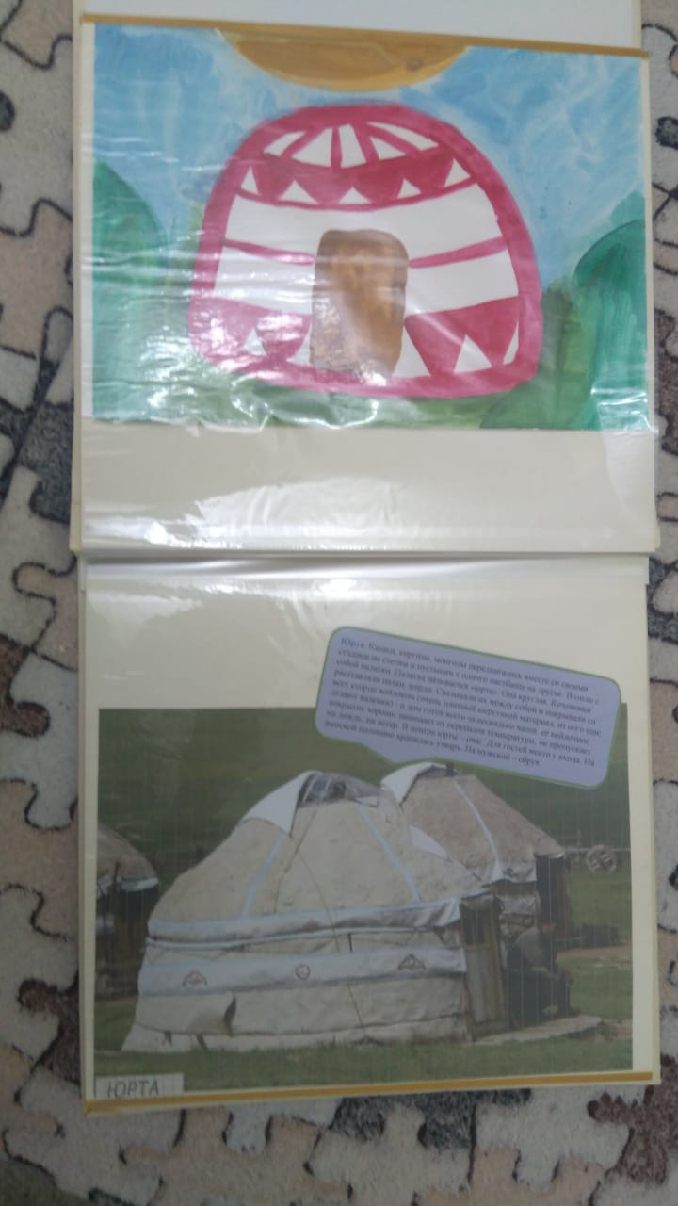
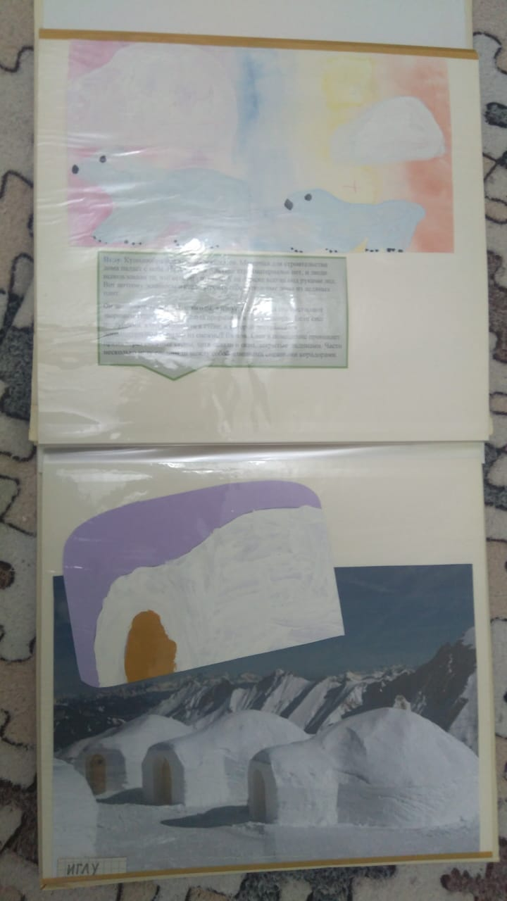
СПАСИБО ЗА ВНИМАНИЕ

